Slide 1
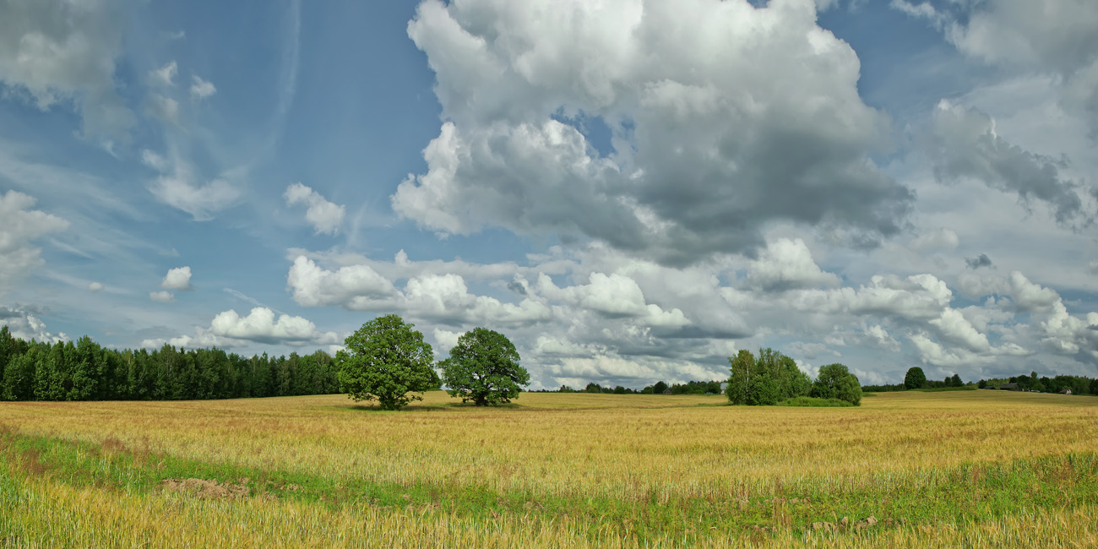
БЮДЖЕТ
ДЛЯ ГРАЖДАН
На основании решения Совета Мортковского сельского поселения Пучежского муниципального района Ивановской области
№ 1 от 22.04.2020г.
«Об утверждении отчета об исполнении бюджета Мортковского сельского поселения за 2019 год»

Slide 2
Уважаемые жители Мортковского сельского поселения!
Предлагаем вашему вниманию презентацию «Бюджет для граждан» к Решению Совета Мортковского сельского поселения от 22.04.2020 г. № 1 «Об утверждении отчета об исполнении бюджета Мортковского сельского поселения за 2019 год».
Брошюра содержит информацию об источниках доходов бюджета, направлении бюджетных расходов, муниципальном долге, о муниципальных программах Мортковского сельского поселения и общественно значимых проектах.
Информация представлена в доступном для понимания формате и включает аналитические таблицы, диаграммы, графические схемы и рисунки.
«Бюджет для граждан» нацелен на получение обратной связи от граждан, которым интересны современные проблемы муниципальных финансов в Мортковском сельском поселении.
С уважением, Глава Мортковского сельского поселения З.Б.Серова

Slide 3
ОСНОВНЫЕ ПОНЯТИЯ И ТЕРМИНЫ
Бюджет – это форма образования и расходования денежных средств, предназначенных для финансового обеспечения задач и функций государства и местного самоуправления.
Исполнение бюджета – это этап бюджетного процесса, который начинается с момента утверждения закона о бюджете законодательным (представительным) органом власти и продолжается в течение финансового года.
Доходы бюджета – это поступающие в бюджет денежные средства, за исключением средств, являющихся источниками финансирования дефицита бюджета.
Расходы – это выплачиваемые из бюджета денежные средства, за исключением средств, являющихся источниками финансирования дефицита бюджета.
Дефицит бюджета – превышение расходов над доходами.
Профит бюджета – превышение доходов над расходами.
Дотации – это межбюджетные трансферты, предоставляемые на безвозмездной и безвозвратной основе без установления направлений и (или) условий их использования.
Межбюджетные трансферты – это средства, предоставляемые одним бюджетом бюджетной системы Российской Федерации другому бюджету Российской Федерации.
Муниципальная программа – это комплекс мероприятий, увязанных по ресурсам, срокам и исполнителям, направленных на достижение целей социально – экономического развития Мортковского сельского поселения в определенной сфере.
Муниципальный долг – это обязательства, возникающие из муниципальных заимствований, гарантий по обязательствам третьих лиц, другие обязательства в соответствии с видами долговых обязательств, принятые на себя муниципальным образованием.

Slide 4
Отчет об исполнении бюджета составляет администрация Мортковского сельского поселения по всем основным показателям доходов и расходов в установленном порядке. Проект решения об исполнении бюджета за отчетный год направляется в Совет Мортковского сельского поселения. Ежегодно по отчету об исполнении бюджета проводятся публичные слушания. Каждый житель вправе высказать свое мнение, представить материалы, письменные предложения и замечания для включения в протокол публичных слушаний. Отчет об исполнении бюджета за год утверждается решением Совета Мортковского сельского поселения. Исполнение бюджета по доходам заключается в обеспечении полного и своевременного поступления в бюджет налогов, сборов, доходов от использования имущества и других обязательных платежей. Исполнение бюджета по расходам означает последовательное финансирование мероприятий, предусмотренных решением о бюджете, в пределах утвержденных сумм с целью исполнения принятых муниципальным образованием расходных обязательств.

Slide 5
Важным этапом бюджетного процесса,
проводимого ОГВ, ОМСУ и иными участниками является деятельность
по исполнению бюджетов, которая включает в себя:
Исполнение бюджета по доходам
Исполнение бюджета по расходам ( в том числе по программам)
Формирование источников финансирования дефицита бюджета (направления использования профицита бюджета)

Slide 6
Основные показатели
Бюджет Мортковского сельского поселения Пучежского муниципального района на 2019 год утвержден решением Совета Мортковского сельского поселения от 14.12.2018г. № 1 по доходам на 2019 год в сумме 4 719,5 тыс. рублей, по расходам на 2019 год в сумме 4 719,5 тыс. рублей, дефицит бюджета в сумме 0,0 тыс. рублей.
Изменения в решение о бюджете Мортковского сельского поселения за прошедший период вносились 6 раз: решением от 13.02.2019г. № 4, решением от 27.03.2019г. № 2, решением от 28.08.2019г. № 2, решением от 25.09.2019г. № 2, решением от 20.11.2019г. № 2, решением от 23.12.2019г. № 2.
Уточненный план 2019 года на 01.01.2020г. составляет по доходам – 5 726,2 тыс. рублей, по расходам – 6 105,7 тыс. рублей, дефицит бюджета – 379,5 тыс. рублей
По состоянию на 01.01.2020г. план по доходам исполнен в сумме
5 705,0 тыс. рублей, что составляет 99,6 % от планового показателя; исполнение по расходам в сумме 6 074,8 тыс.рублей, что составляет 99,5 % от плана.

Slide 9
Основные характеристики бюджета, тыс. рублей

Slide 11
Объем и структура доходов в динамике бюджета Мортковского сельского поселения
Наименование доходов | 2017 год исполнение | 2018 год исполнение | 2019 год исполнение
Доходы всего (тыс. руб.) | 4 378,3 | 4 524,0 | 5 705,0
Налоговые и неналоговые, в том числе: | 862,5 | 825,3 | 734,1
Налоговые доходы | 516,6 | 529,3 | 482,8
Неналоговые доходы | 345,9 | 296,0 | 251,3
Безвозмездные поступления, в том числе | 3 515,8 | 3 698,6 | 4 970,9
Дотации | 3 333,6 | 3 409,2 | 3 356,1
Субвенции | 61,0 | 72,9 | 80,2
Иные межбюджетные трансферты | 121,2 | 215,8 | 1 534,5
Доходы бюджетов сельских поселений от возврата остатков субсидий, субвенций и иных межбюджетных трансфертов, имеющих целевое назначение, прошлых лет из бюджетов муниципальных районов | 0,0 | 0,0 | 0,0
Возврат остатков субсидий, субвенций и иных межбюджетных трансфертов, имеющих целевое назначение, прошлых лет из бюджетов сельских поселений | 0,0 | 0,0 | 0,05

Slide 12
Доходы бюджета Мортковского сельского поселения за 2019 год, тыс. рублей

Slide 13
Исполнение бюджета Мортковского сельского поселения по доходам за 2019 год
Налоговые доходы:
Наименование доходов | Сумма (тыс. руб.)
 | Утверждено | Исполнено | % исполнения
Налог на доходы физических лиц | 65,0 | 50,2 | 77,2
Налоги на совокупный доход | 10,0 | 4,8 | 47,9
Налоги на имущество, в том числе: | 427,0 | 426,8 | 100
Налог на имущество физических лиц | 72,0 | 72,0 | 100
Земельный налог с организаций | 30,0 | 29,2 | 97,3
Земельный налог с физических лиц | 325,0 | 325,6 | 100,2
Государственная пошлина | 1,0 | 1,0 | 100
Итого: | 503,0 | 482,8 | 96,0

Slide 14
Исполнение бюджета Мортковского сельского поселения по доходам за 2019 год
Неналоговые доходы:
Наименование доходов | Сумма (тыс. руб.)
 | Утверждено | Исполнено | % исполнения
Доходы, получаемые в виде арендной платы, а также средства от продажи права на заключение договоров аренды за земли, находящиеся в собственности сельских поселений (за исключением земельных участков муниципальных бюджетных автономных учреждений) | 5,3 | 5,3 | 100
Доходы от сдачи в аренду имущества, находящегося в оперативном управлении органов управления сельских поселений и созданных ими учреждений (за исключением имущества муниципальных бюджетных и автономных учреждений) | 181,5 | 181,6 | 100,1
Прочие доходы от оказания платных услуг (работ) получателями средств бюджетов сельских поселений | 56,0 | 55,0 | 98,3
Доходы от продажи земельных участков, находящихся в собственности сельских поселений (за исключением земельных участков муниципальных бюджетных автономных учреждений) | 1,0 | 0,9 | 90,4
Прочие поступления от денежных взысканий (штрафов) и иных сумм в возмещение ущерба, зачисляемые в бюджеты сельских поселений | 8,5 | 8,5 | 100
Итого: | 252,3 | 251,3 | 99,6

Slide 15
Исполнение бюджета Мортковского сельского поселения по доходам за 2019 год
Безвозмездные поступления:
Наименование доходов | Сумма (тыс. руб.)
 | Утверждено | Исполнено | % исполнения
Дотации бюджетам сельских поселений на выравнивание бюджетной обеспеченности | 3 263,4 | 3 263,4 | 100
Дотации бюджетам сельских поселений на поддержку мер по обеспечению сбалансированности бюджетов | 92,7 | 92,7 | 100
Субвенции бюджетам сельских поселений на осуществление первичного воинского учета на территориях, где отсутствуют военные комиссариаты | 80,2 | 80,2 | 100
Межбюджетные трансферты, передаваемые бюджетам поселений из бюджетов муниципальных районов на осуществление части полномочий по решению вопросов местного значения в соответствии с заключенными соглашениями | 1534,5 | 1534,5 | 100
Итого: | 4 970,9 | 4 970,9 | 100

Slide 16
Структура доходов бюджета Мортковского сельского поселения за 2019 год – 5 705,0 тыс. рублей

Slide 18
Функциональная структура расходов бюджета Мортковского сельского поселения за 2019 год
Раздел, подраздел | Код | Утверждено, тыс. руб. | Исполнено, тыс. руб. | % исполнения
Общегосударственные расходы | 0100 | 2 281,9 | 2 251,0 | 98,7
Национальная оборона | 0200 | 80,2 | 80,2 | 100
Национальная экономика | 0400 | 1 534,5 | 1 534,5 | 100
Жилищно-коммунальное хозяйство | 0500 | 681,8 | 681,8 | 100
Культура, кинематография | 0800 | 1 419,3 | 1 419,3 | 100
Социальная политика | 1000 | 108,0 | 108,0 | 100
ВСЕГО |  | 6105,7 | 6 074,8 | 99,5

Slide 19
Структура расходов бюджета Мортковского сельского поселения за 2019 год – 6 074,8 тыс. руб.

Slide 20
Муниципальные программы Мортковского сельского поселения за 2019 год
Муниципальные программы Мортковского сельского поселения | Утверждено, тыс. руб. | Исполнено, тыс. руб. | % исполнения
Муниципальная программа «Ремонт и содержание автомобильных дорог общего пользования в границах населенных пунктов Мортковского сельского поселения» | 1 534,5 | 1 534,5 | 100
Муниципальная программа «Благоустройство и озеленение территории Мортковского сельского поселения» | 681,8 | 681,8 | 100
Муниципальная программа «Забота и внимание» | 23,0 | 22,5 | 97,8
ВСЕГО | 2 239,3 | 2 238,8 | 99,98

Slide 21
Структура расходов в разрезе муниципальных программ за 2019 год, тыс. руб.

Slide 22
Непрограммные направления деятельности Мортковского сельского поселения за 2019 год
Наименование | Утверждено, тыс. руб. | Исполнено, тыс. руб. | % исполнения
Непрограммные направления деятельности исполнительных органов местного самоуправления | 2 366,9 | 2 336,5 | 98,7
Осуществление первичного воинского учету на территориях, где отсутствуют военные комиссариаты | 80,2 | 80,2 | 100,0
Обеспечение жителей поселения услугами организаций культуры | 1 419,3 | 1 419,3 | 100,0
ВСЕГО | 3 866,4 | 3 836,0 | 99,2

Slide 23
Социально-значимые проекты, предусмотренные к финансированию из бюджета Мортковского сельского поселения на 2019 год не планировались
Социально-значимые проекты, предусмотренные к финансированию из бюджета Перемиловского сельского поселения на 2018 год не планируются

Slide 24
Источники финансирования дефицита бюджета
Бюджет Мортковского сельского поселения за 2019 год исполнен с дефицитом 369,8 тыс. руб.

Slide 25
Сведения о структуре муниципального долга Мортковского сельского поселения, тыс. руб.
Показатели | На 01.01.2019г. | На 31.12.2019г.
Объем основного долга по кредитам, полученным Мортковским сельским поселением | 0,0 | 0,0
Долговые обязательства, в том числе | 0,0 | 0,0
- краткосрочные | 0,0 | 0,0
- среднесрочные | 0,0 | 0,0
- долгосрочные | 0,0 | 0,0

Slide 26
Контактная информация
Презентация «Бюджет для граждан» подготовлена администрацией Мортковского сельского поселения Пучежского муниципального района Ивановской области
Мы надеемся, что представленная информация оказалась для Вас полезной и интересной. Свои вопросы и предложения Вы можете направлять в Администрацию Мортковского сельского поселения Пучежского муниципального района Ивановской области по телефону: 8 9065129310
письмом по почте: 155373, Ивановская область, Пучежский район, с. Мортки, ул. Школьная , д. 9 или на электронный адрес: admMortki@mail.ru
Режим работы: Понедельник – четверг с 8.00 до 17.00, пятница с 8.00 до 16.00
перерыв с 12.00 до 14.00;
Суббота, воскресенье – выходные дни.

